Slide 1
Encuesta Empresarial Círculo 2022
Miguel Iraburu, Presidente Grupo Trabajo
León, 30 de noviembre de 2022

Slide 2
Encuesta Empresarial
Círculo 2022
Objetivo
Se pretende conocer la opinión de los empresarios españoles sobre la situación económica y sus perspectivas, la actual política económica y sus efectos sobre la competitividad y las decisiones empresariales. Además se busca reflejar cuáles son las medidas y reformas estructurales prioritarias pendientes y qué impacto tienen los Fondos Next Generation EU
Radiografía de la encuesta
Tamaño muestral = 870
Tasa de respuesta = 23%
CEL
>70%
CEL
>50%:<10 trabajadores y casi 80%: <10 M€)
Por sectores: predominio del sector servicios (44%).
Por tamaño: mayoría pequeñas y medianas empresas (casi 66%: <250 trabajadores y 63%: <50 M€ facturación).
Localización sede social: territorio nacional, predominio respuestas C. Madrid (33%), Navarra (22%) y Castilla y León (12,5%).
Estructura y contenido
I
Situación económica y perspectivas
II
Competitividad de la economía española y de la empresa
III
Reformas prioritarias pendientes (pensiones, eficiencia AAPP, educación…)
IV
Fondos Next Generation EU para la recuperación, transformación…
Organizaciones colaboradoras en la difusión
Círculo de Empresarios
de Gran Canaria
2

Slide 3
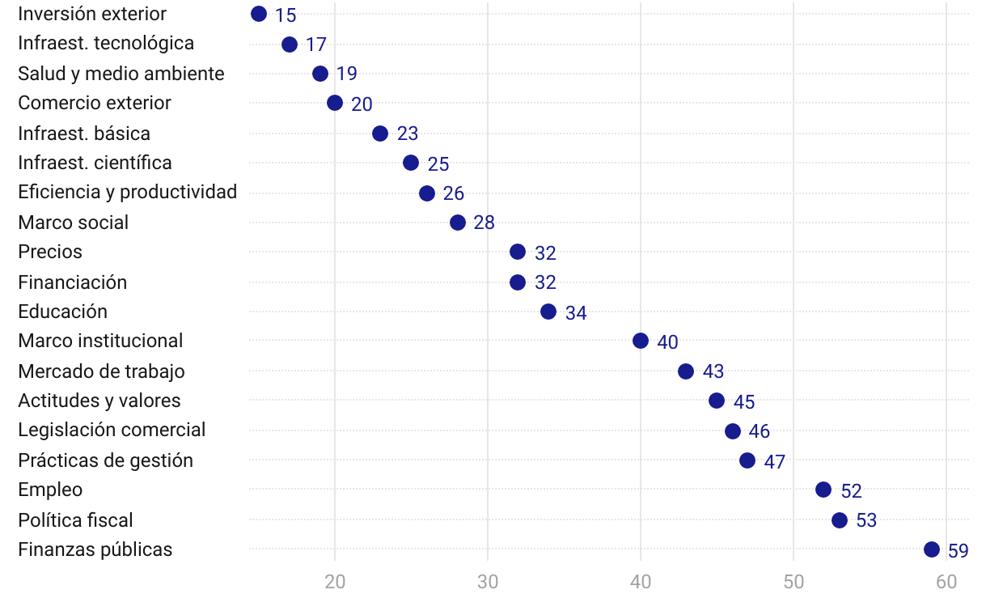
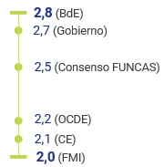
Contexto
Se publica World Competitiveness Booklet 2022
(International Institute for Management Development –IMD)
España en el mundo
Junio 2022
1. Dinamarca
2. Suiza
España
Posición en ranking para cada criterio
(total 63 países)
…………..
Evolución de España en el ranking
10. EEUU
…………..
15. Alemania
2018
2019
2020
2021
2022
…………..
23. R. Unido
…………..
28. Francia
36
36
36
36
…………..
36. España
…………..
41. Italia
39
…………..
63. Venezuela
Previsiones económicas
Previsiones JULIO 2022 tras revisión a la baja
Gobierno
2022
2023
Junio-Julio 2022
Mientras la Encuesta está abierta se revisan a la baja las previsiones y suben los tipos de interés
Revisión Octubre 2022
Gobierno → 4,4% 2022 y 2,1% 2023
Consendo FUNCAS → 4,2% 2022 y 1,9% 2023

Slide 4
1. Situación económica
y perspectivas
Situación economía española
Actual
2022
Perspectivas
2023
Generalizada valoración negativa sobre la situación económica
≈62%
encuestados
≈72%
encuestados
Recuperación PIB de 2019
4,5%
17,8%
77,7%
1S.23
2S.23
Posterior 2023
Impacto elevado de los riesgos globales sobre…
… economía europea y resto del mundo
… recuperación de la economía española
Alteración flujos comerciales globales por guerra Ucrania
Cambio en política monetaria por tensiones inflacionistas
Incremento costes energía
Crisis global de suministros
84,6%
87%
93%
91%
Situación del sector y de la empresa
Actual - 2022
Perspectivas - 2023
Valoración sobre situación sector en el que opera
EMPEORAMIENTO
4

Slide 5
1. Situación económica
y perspectivas
Impacto elevado en sector y empresa de …
Impacto elevado en sector y empresa de …
Resultados CEL
Conflicto
Ucrania
Conflicto
Ucrania
49,7%
49,9%
72,4% empresas encuestadas repercuten ▲ de costes en precios de productos y servicios
76% empresas encuestadas repercuten ▲ de costes en precios de productos y servicios
▲ precios energía y otras materias primas
▲ precios energía y otras materias primas
74,8%
87,5%
Medidas
Sinergias/estrategias comunes con proveedores (40%)
diversificación canales distribución (39%)
adelanto suministros (39%)
Medidas
Modelos proximidad (50%)
Adelanto suministros (41%)
Sinergias/estrategias comunes con proveedores (32%)
Diversificación canales distribución (32%)
Tensiones en cadena de suministros
Tensiones en cadena de suministros
57,8%
62,2%
5

Slide 6
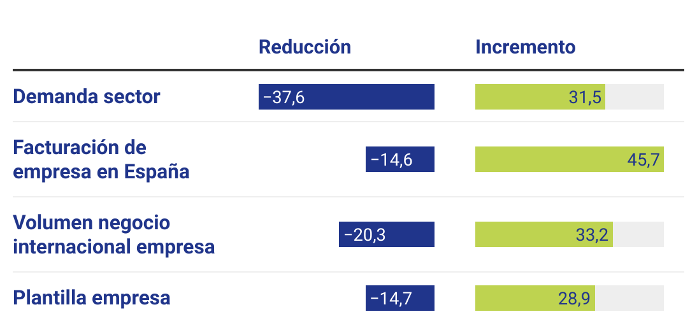
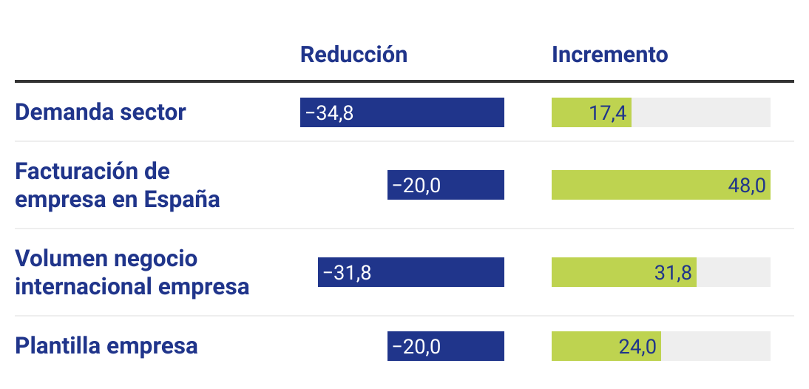
1. Situación económica
y perspectivas
Previsiones evolución en 2022
Previsiones evolución en 2022
Resultados CEL
% respuestas
▼
▲
% respuestas
▼
▲
2 próximos años → 32% encuestados espera un ▲ exportaciones y 16% un ▼
2 próximos años → 10% encuestados espera un ▲ exportaciones y 32% un ▼
50% empresas
▲ salarios
NO existe percepción ▲ morosidad
36% empresas
▲ salarios
NO existe percepción ▲ morosidad
> 2,1%
> 2,1%
≈ 35% valora avance de empresa en integración estrategias ESG como elevado (vs. 11% bajo)
≈ 30% valora avance de empresa en integración estrategias ESG como elevado (vs. 22% bajo)
≈ 45% encuestados considera elevados niveles de digitalización y protección de datos en su empresa
≈ 45% encuestados considera elevados niveles de digitalización y protección de datos en su empresa
5

Slide 7
1. Situación económica
y perspectivas
Oportunidades derivadas de la pandemia y principales prioridades estratégicas de su empresa
Oportunidades
Prioridades
CEL
No en Top 4 con 16%
CEL
1º del Top 4 con 72%
Valoración política de teletrabajo en su empresa
La mitad de empresas consultadas considera que el teletrabajo incrementa la satisfacción, el compromiso y la motivación de empleados, si bien también dificulta el sentido de pertenencia, el trabajo en equipo y la transmisión de cultura de empresa
6

Slide 8
2. Competitividad economía
española y de empresa
Obstáculos a la competitividad en España
Evolución entorno
negocios último año
Impacto inflación
“El 84,2% encuestados lo consideran negativo”
Impacto medidas laborales recientes
Impacto medidas fiscales Libro Blanco
“ ≈70% encuestados consideran negativo aumento SMI, eliminación de contratos temporales por obra/servicio determinado y de prioridad convenio de empresa en materia retributiva”
“≈ 80% consideran negativo tipo mínimo en Patrimonio y Sucesiones y Donaciones, 72% eliminación deducciones en IRPF y 60% tipo mínimo efectivo en el IS”
Impacto acontecimientos internacionales
Negativo: Invasión Ucrania (87,6%), sanciones económicas en comercio internacional (81,1%), cambio equilibrios estratégicos (80%) y crisis migratorias (77,2%)
Factores de competitividad internacional de la empresa
7

Slide 9
3. Reformas prioritarias pendientes
● Eficiencia AAPP
“El 95% encuestados consideran ineficiente uso recursos públicos en España”
Se mantiene necesario: evaluar eficiencia gasto (74,9%), reforma estructural AAPP (64,6%) y actuación sobre fraude fiscal (29,7%)
Top 3 actuaciones para mejora eficiencia y transparencia:
Reducir tamaño de AAPP (64,9%)
Asimilar modelo gestión RRHH al del sector privado (59,8%)
Transformación digital AAPP (45,4%)
● Educación
“80% encuestados: ve negativas modificaciones derivadas de LOMLOE”
Se mantiene en Top 3 medidas: Fomento FP dual (66,3%); Valores emprendimiento desde primaria (45,7%); Adecuar oferta títulos a mercado (43,4%)
● Pensiones
Incentivar vida activa + allá edad legal jubilación
Fondo capitalización “mochila austriaca”
● Financiación
Principales instrumentos últimos 12 meses: financiación bancaria y de proveedores
● Innovación
Se mantiene prioridad por fomento investigación aplicada y se añade fomentar educación orientada a emprendimiento, competencias digitales y titulaciones STEM
8

Slide 10
3. Reformas prioritarias pendientes
● Emprendimiento y tamaño empresarial
Principal obstáculo: sigue siendo entorno regulatorio y burocrático (≈76%)
Necesario: fomentar innovación, aumentar grado internacionalización y lograr fuerte liderazgo para cambios culturales
● Mercado de trabajo
Prioridades
Vínculo salarios-productividad no IPC
= indemnizaciones despido a media UE
● Fiscalidad
“El 59,3% encuestados ve carga impositiva perjudicial para competitividad de su empresa/sector”
Fomento crecimiento empresarial
Reducción economía sumergida
Incentivar inversión (56%)
Reducir cotizaciones SS a cargo de empresa (51,2%)
Suprimir I.Patrimonio y mantener I Suc. Donac. con exenciones elavadas para trasmisiones directas (51,1%)
+ transparencia en control, auditoría y cuentas sector público, partidos políticos y agentes sociales (50,9%)
Un tipo impositivo especial reducido para operaciones de bajo importe (42%)
PRIORIDADES
POLÍTICA ECONÓMICA
Reforma AAPP (67,8%)
Pacto educativo (39,7%)
Mejorar calidad de instituciones (31%)
PRIORIDADES
POLÍTICAS UE
Consolidación y coordinación fiscal (56,1%)
Autonomía e integración mercados energéticos (48%)
Unión Bancaria e integración mercados capitales (38,6%)
8

Slide 11
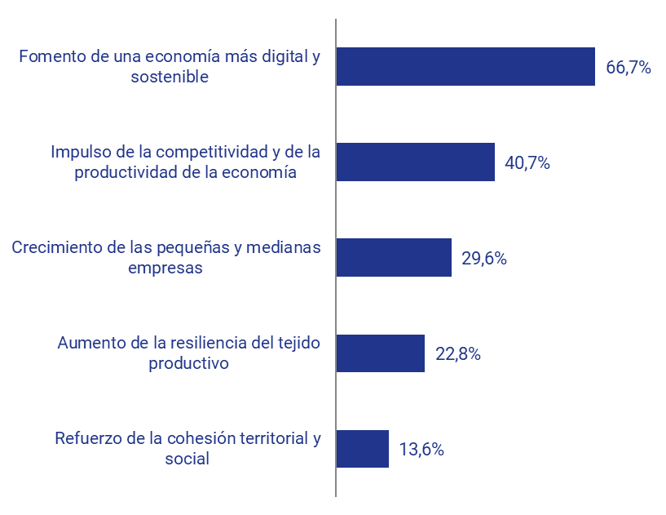
4. Fondos Next Generation EU
El 78% de encuestados considera negativa la gestión de los fondos
Aspectos en los que más impacto tendrán los fondos en el largo plazo
… el 54,7% no ha solicitado fondos europeos
Impacto muy alto/alto de los fondos en la recuperación económica española
40,5%
9

Slide 12
circulodeempresarios.org

